Slide 1
Муниципальное дошкольное образовательное автономное учреждение
«Детский сад № 106 «Анютины глазки» комбинированного вида» г.Орска
Тема опыта работы:
«Формирование элементарных математических представлений у дошкольников с помощью дидактических игр и занимательного материала».
Подготовила воспитатель:
КАРАКАТ НАТАЛЬЯ АЛЕКСАНДРОВНА

Slide 2
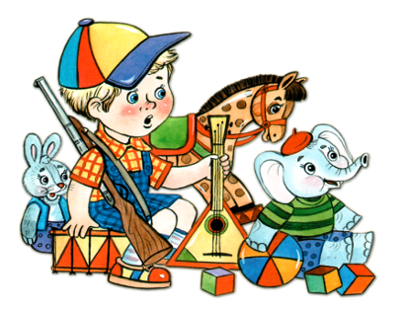
“Без игры нет и не может быть полноценного умственного развития. Игра - это огромное светлое окно, через которое в духовный мир ребенка вливается живительный поток представлений, понятий. Игра - это искра, зажигающая огонек пытливости и любознательности.”
В.А. Сухомлинский

Slide 3
АКТУАЛЬНОСТЬ
Сегодня, а тем более, завтра, математика будет необходима огромному числу людей различных профессий. В математике заложены огромные возможности для развития мышления детей, в процессе их обучения с самого раннего возраста. Наглядность, сознательность и активность, доступность и мера, научность, учет возрастных и индивидуальных особенностей детей, систематичность и последовательность, прочность усвоения знаний, связь теории с практикой обучения и жизнью, воспитание в процессе обучения, вариативный подход – вот содержательная полнота, актуальная для ребёнка.

Slide 4
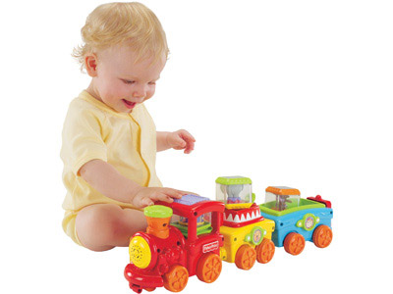
Дидактические игры – одно из средств воспитания и обучения детей дошкольного возраста. Дидактическая игра содержит в себе большие возможности в учебном и воспитательном процессе обучения дошкольников. Она может успешно использоваться и как форма обучения, и как самостоятельная игровая деятельность, и как средство воспитания различных сторон личности ребенка. Использование дидактических игр способствует повышению уровня сформированности элементарных математических представлений у дошкольников.

Slide 5
Цель:
Воспитывать у детей познавательный интерес, способность к исследовательскому и творческому поиску, желание и умение учиться.
Формировать уверенность в своих силах, в себе

Slide 6
Задачи:
Развивать образное логическое мышление произвольное внимание.
Развивать интерес к решению познавательных творческих задач, к разнообразной интеллектуальной деятельности.
Формировать способность детей к анализу и синтезу.
Формировать навыки самоконтроля и самооценки.

Slide 7
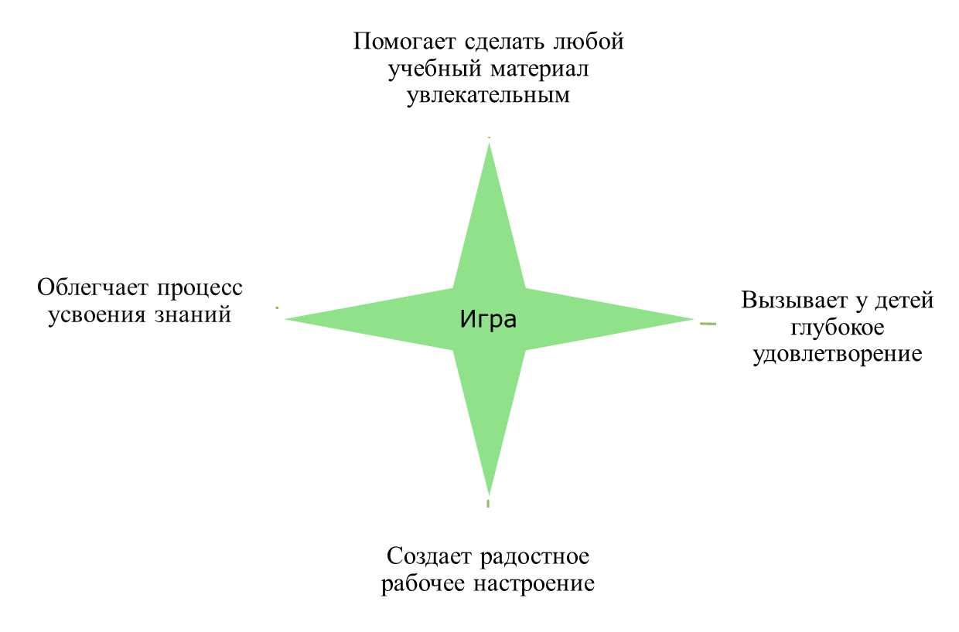
Значение дидактических игр в развитии детей

Slide 8
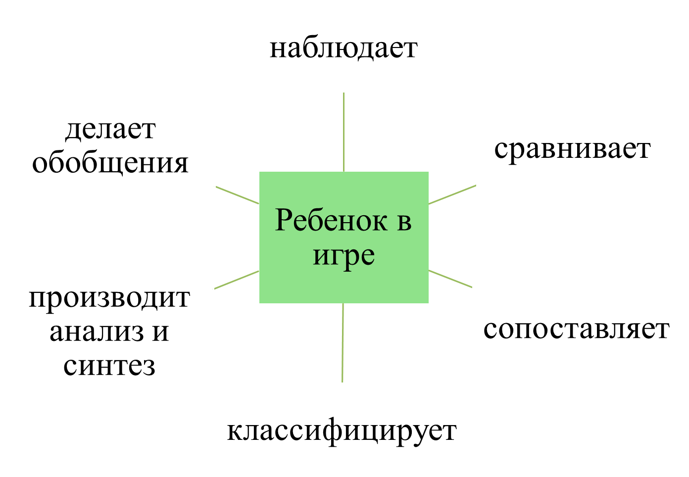

Slide 9

Классификация дидактических игр
Игры путешествие во времени
Дидактические игры по ФЭМП у дошкольников
Дидактические игры по ФЭМП у дошкольников
Игры на ориентировки в пространстве
Игры на логическое мышление
Игры с геометрическими фигурами

Slide 10
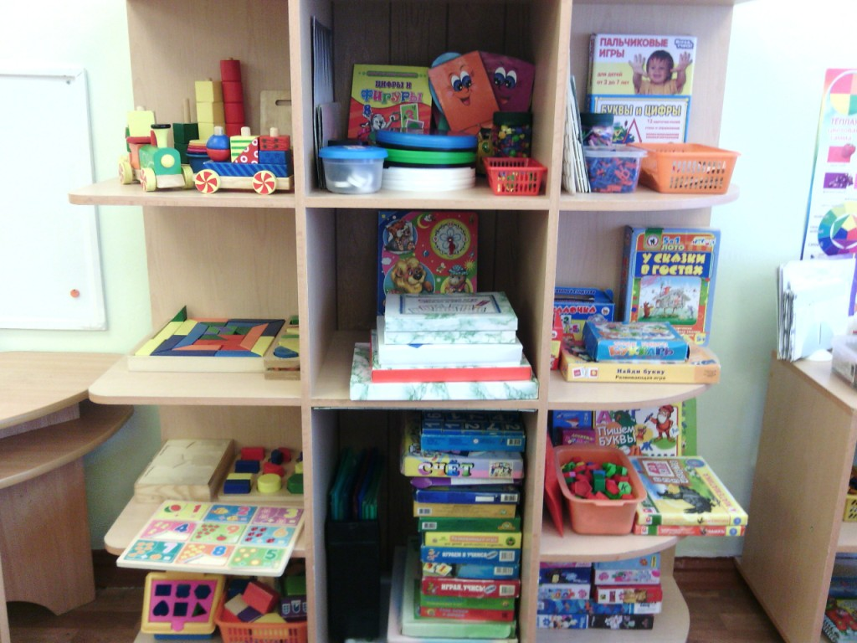
НАШ УГОЛОК ИНТЕЛЕКТУАЛЬНОГО РАЗВИТИЯ

Slide 11
Игры с цифрами и числами
Задачи:
Учить свободно оперировать числами в пределах 10 и сопровождать словами свои действия.
Помочь усвоить порядок следования чисел натурального ряда, упражнять в прямом и обратном счете.
Закрепление представлений о количественных отношениях между числами
Развивать у детей внимание, память, мышление.

Slide 12
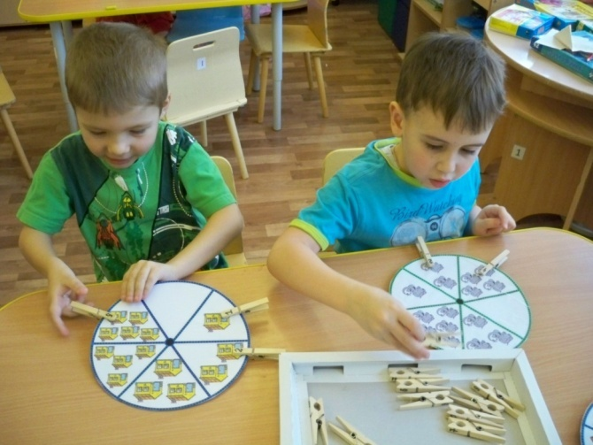
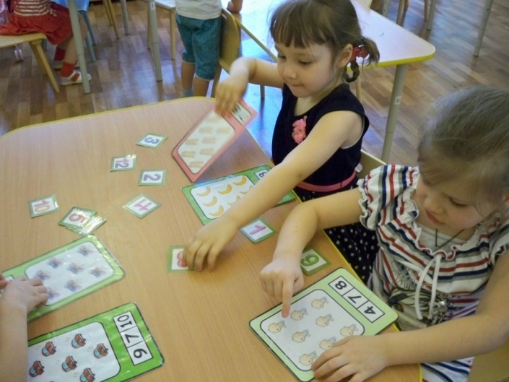
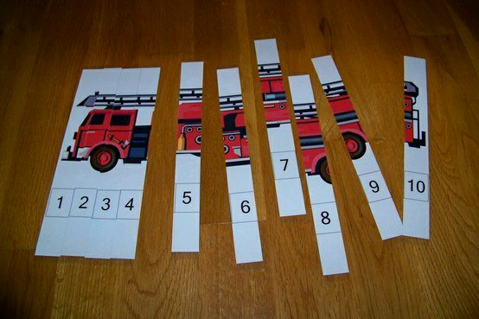
Дидактическая игра
«Умные прищепки»
Дидактическая игра
«Сосчитай-ка»
Дидактическая игра
«Посчитай, не ошибись»

Slide 13
Игры путешествие во времени
Задачи:
Дать понятие однонаправленности времени.
Систематизировать знания детей о частях суток. Формировать представление о временных отношениях в пределах суток, о смене дня и ночи.
Систематизировать знания о смене времен года.
Продолжать формировать представление о временных отношениях (в пределах года).
Notes:
13

Slide 14
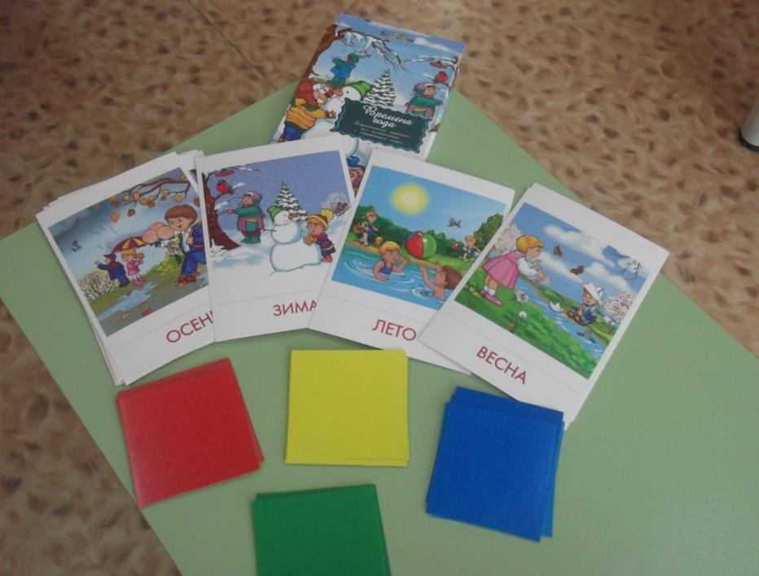
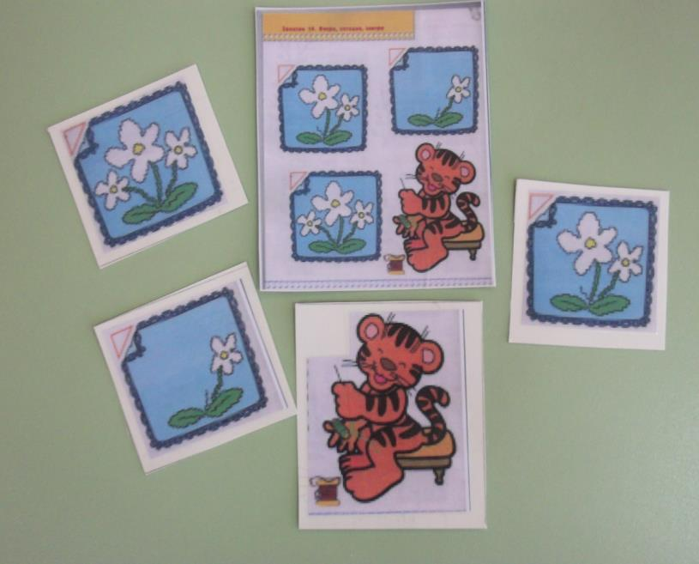
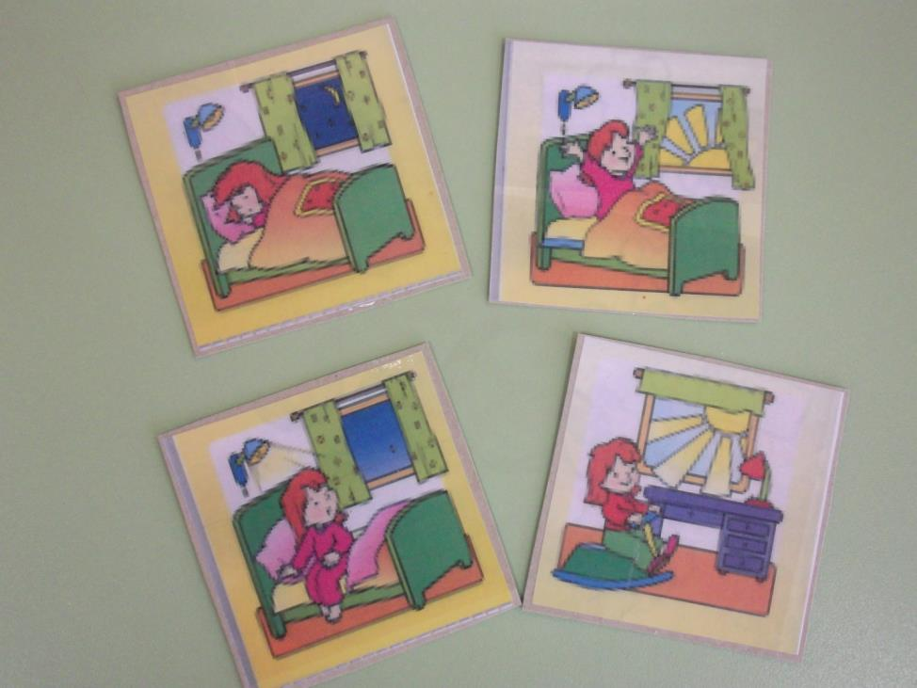
Дидактическая игра
«Когда это бывает?»
Игра – задание
« Что сначала , что потом»
Дидактическая игра
« Части суток»

Slide 15
Игры на ориентировку в пространстве
Задачи:
Расширить и закрепить пространственные представления детей в процессе всех видов деятельности.
Помочь детям овладеть пространственными представлениями: слева, справа, вверху, внизу, впереди, сзади, далеко, близко.
Научить детей ориентироваться в специально созданных пространственных ситуациях и определять свое место по заданному условию.
Упражнять детей в овладении умением определять словом положение того или иного предмета по отношению к другому.
Учить употреблять слова для обозначения положения предметов.

Slide 16
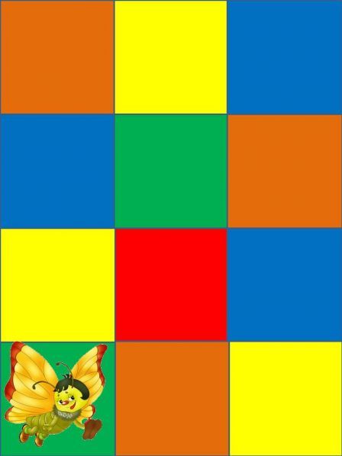
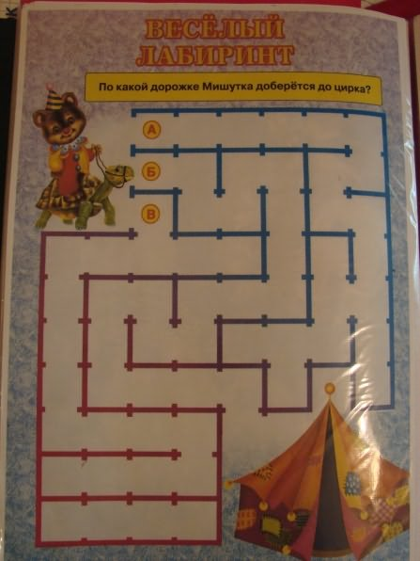
Дидактическая игра
"Куда прилетела бабочка"
Дидактическая игра
«Весёлый лабиринт"

Slide 17
Игры с геометрическими фигурами
Задачи:
Закрепить знания о форме геометрических фигур.
Развивать внимание, память, мышление и воображение у детей.
Учить детей анализируют свои фигуры.
Находить сходства и различия в решении конструктивного замысла.

Slide 18
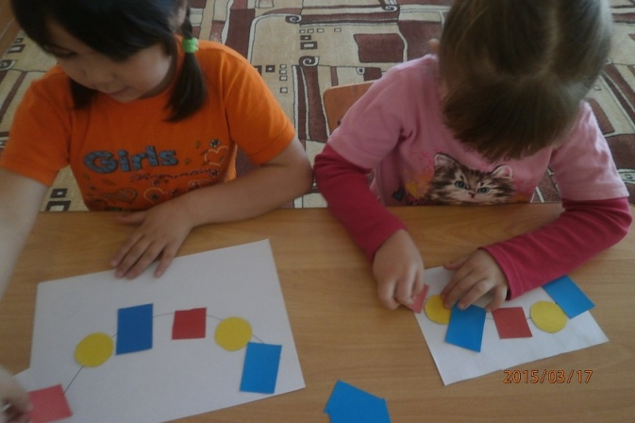
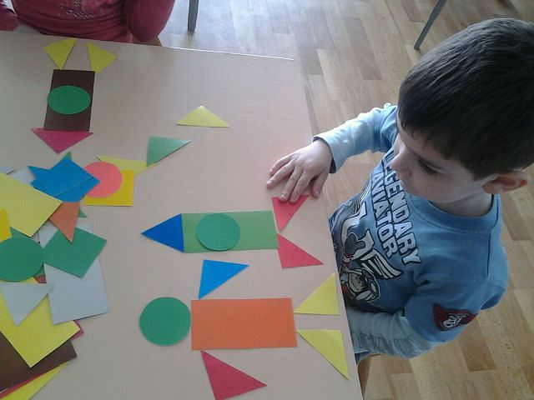
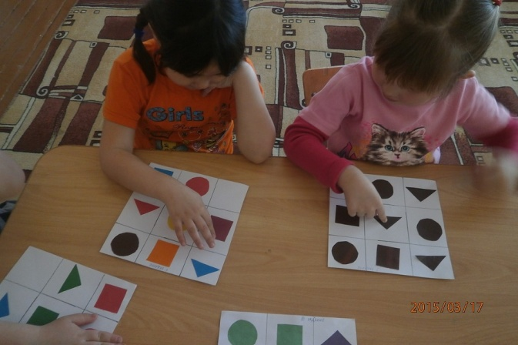
Дидактическая игра
«Собери цепочку»
Дидактическая игра
«Сложи фигуру»
Дидактическая игра
«Какой фигуры не хватает»

Slide 19
Задачи:
Развитие у детей интереса к решению познавательных, творческих задач, к разнообразной интеллектуальной деятельности.
Совершенствование интеллектуальных способностей детей дошкольного возраста.
Развивать активную мыслительную деятельность, стремясь достичь конечной цели, тем самым развивая логическое мышление.
Игры на развитие логического мышления.

Slide 20
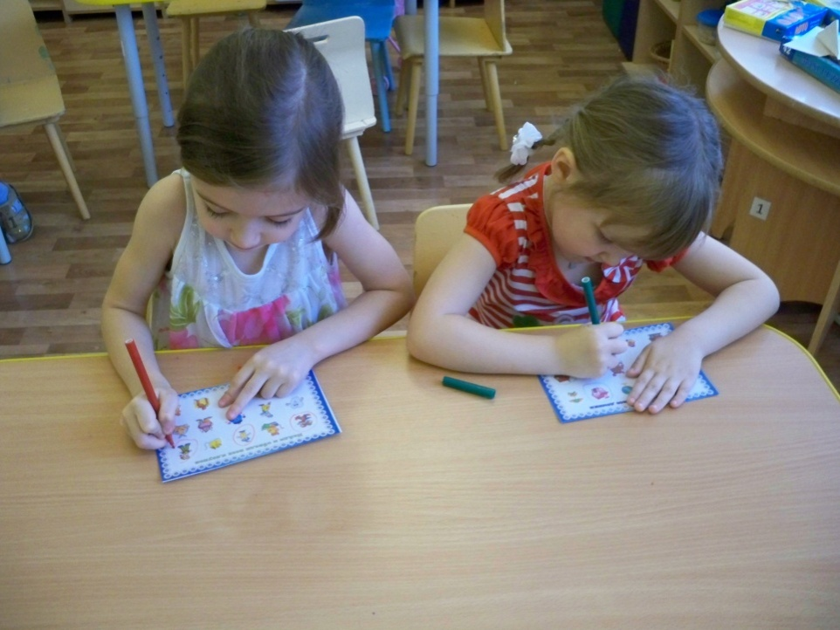
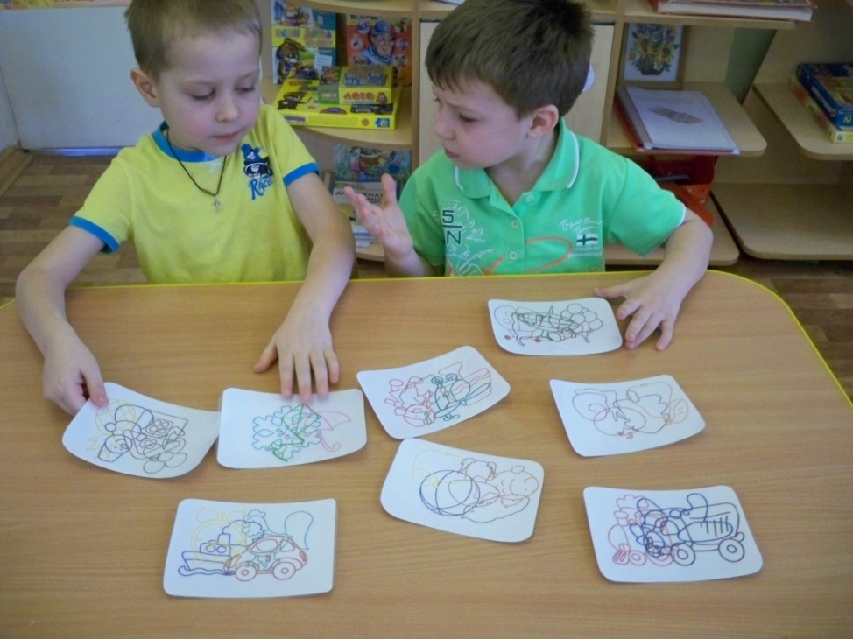
Дидактическая игра
«Найди и обведи»
Дидактическая игра
«Найди предмет»

Slide 21
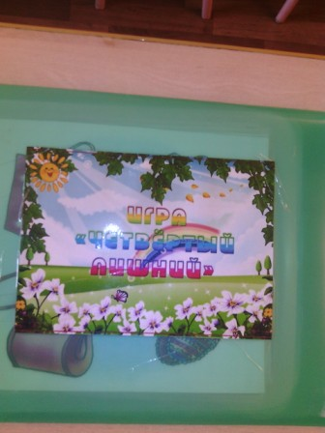
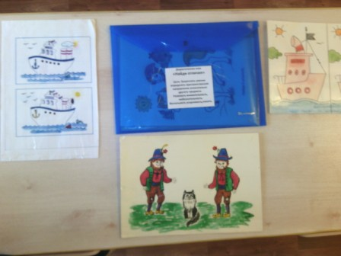
Дидактическая игра
«Четвёртый лишний»
Дидактическая игра «Найди отличия»

Slide 22
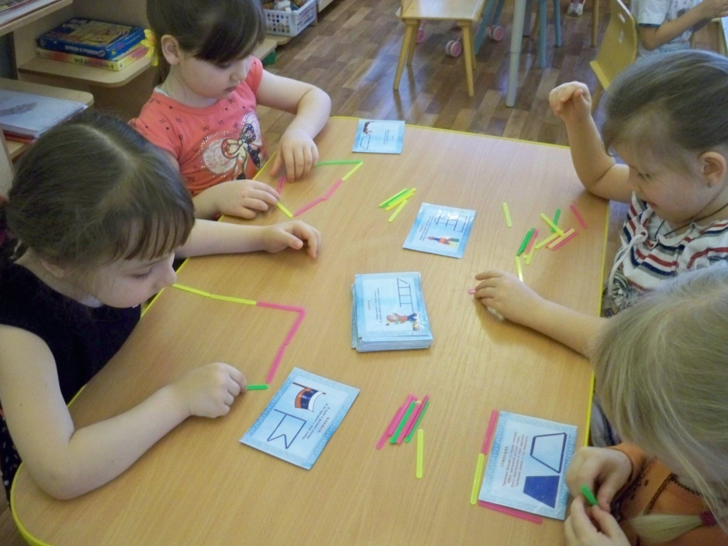
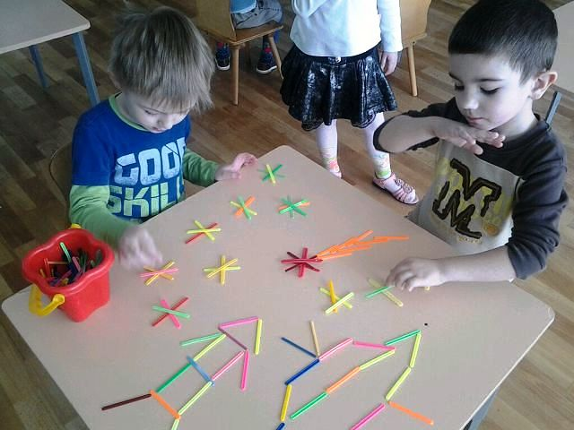
Дидактическая игра
«Фигурки из палочек»

Slide 23
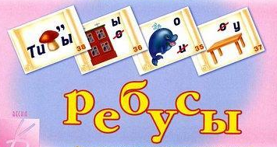

Занимательный материал.
Игры на развитие воображения «Дорисуй и назови предмет»

Slide 24



Занимательный материал.
Задачи-тесты
Логические задачи

Slide 25
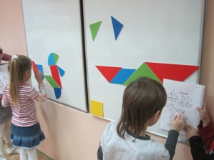
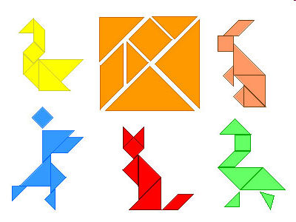
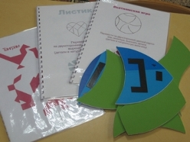
Игры – головоломки: «Танграм»

Slide 26
Работа с родителями.
Родительское собрание на тему «Дидактические игры в ознакомлении дошкольников с ФЭМП»
Индивидуальные консультации «Занимательный материал по математике в жизни ребёнка»
Анкетирование.
Наглядная информация на тему «Играйте вместе с детьми»
Семейный турнир по шашкам
Круглый стол «Завтра в школу»

Slide 27
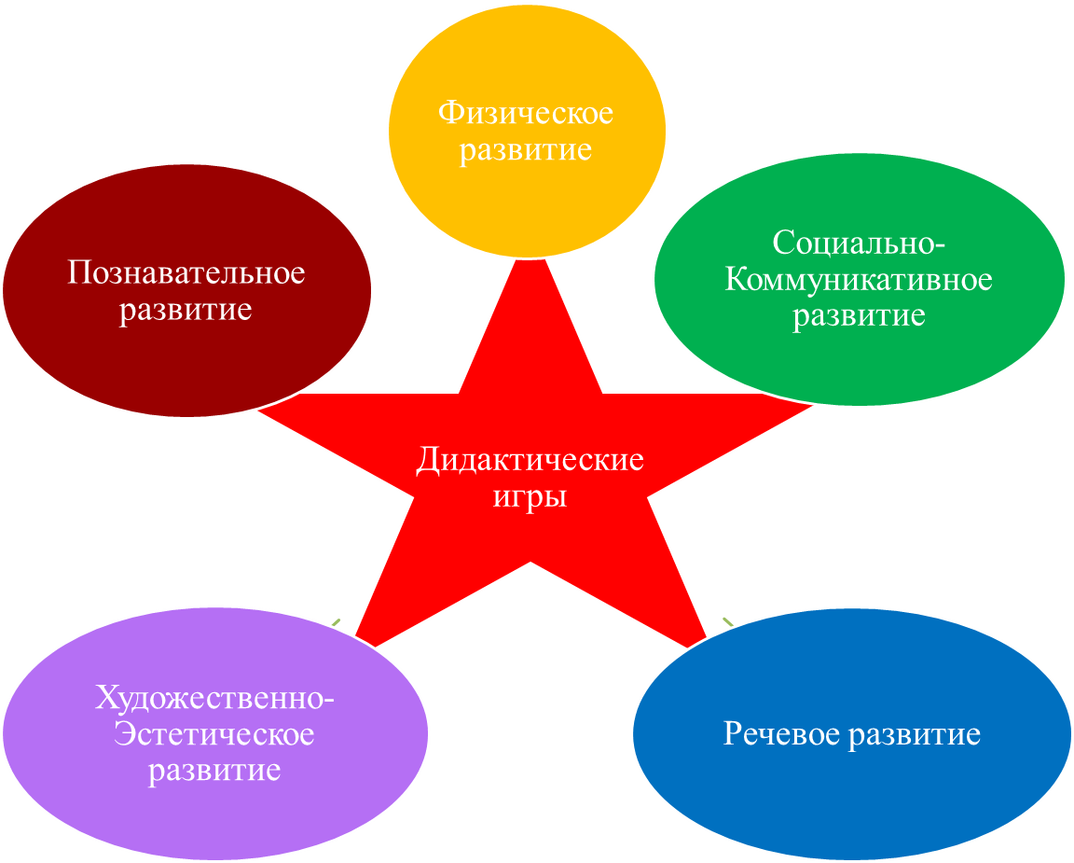

Slide 28
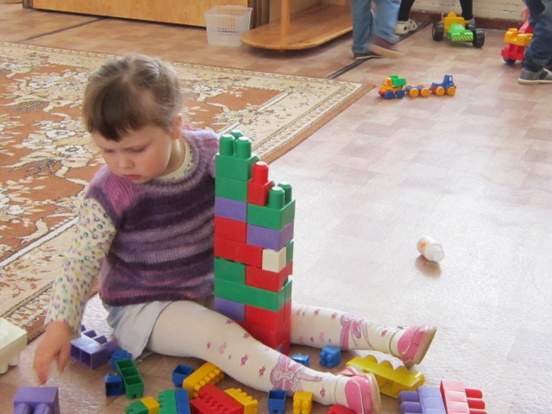
Вывод
Дидактические игры необходимы в обучении и воспитании детей. Они повышают эффективность педагогического процесса, способствуют развитию памяти, мышления у детей, оказывая огромное влияние на умственное развитие ребенка.
«С ребенком надо играть, играть заинтересованно и увлеченно, и тогда наградой нам будут их горящие глаза и желание играть еще и еще»
Петерсон.Л.Г

